Slide 1
Algoritmul RSA
Cristina Serba

Slide 2
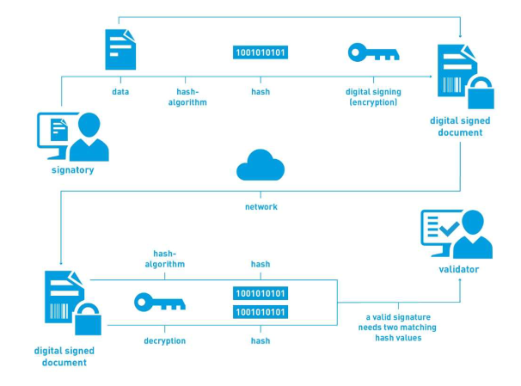
RSA (Rivest–Shamir–Adleman) este un algoritm criptografic asimetric. Asimetric înseamnă că există două chei diferite. Acesta este de asemenea numită criptografie cu chei publice, deoarece una dintre chei poate fi dată oricui. Cealaltă cheie trebuie păstrată privat. Algoritmul se bazează pe faptul că găsirea factorilor unui număr compus mare este dificilă deoarece factorii sunt numere prime, care se numește factorizare prim. Este, de asemenea, o pereche de chei (public și cheie privată) generator

Slide 3
Modelul matematic Și generarea cheilor
Generarea cheilor privată și publică presupune pașii:
Generarea a două numere prime mari, p și q.
Calculul modulului n=p×q, care este atât pentru cheia privată cât și cea publică.
Calculul funcției ϕ a lui n, ϕ(n)=(p−1)×(q−1)ϕ(n)=(p−1)×(q−1).
Alegerea unui exponent public e, 1<e<ϕ(n), care să fie coprim cu ϕ(n). Acesta va fi exponentul public.
Calculul inversului modular al lui e pentru a obține exponentul privat d. d⋅e≡1 (mod ϕ(n))
Cheia publică constă din perechea (n,e)(n,e), iar cheia privată constă din (n,d)(n,d).

Slide 4
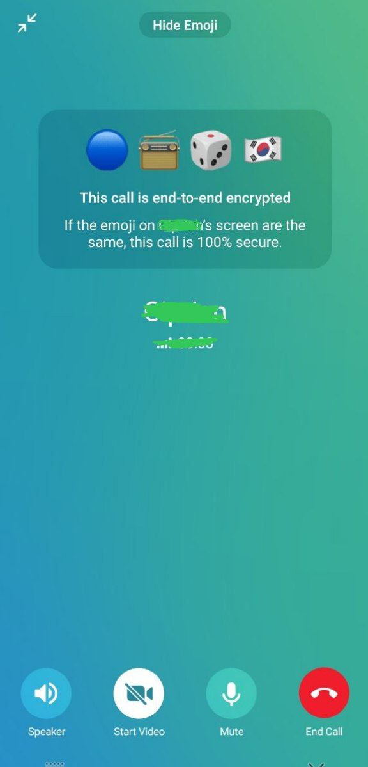
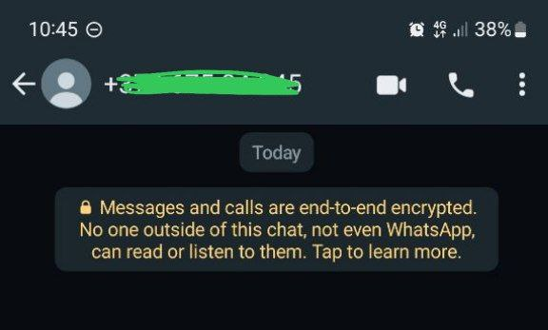
Domenii de aplicare
Securitatea datelor: protejarea datelor sensibile, cum ar fi parolele și informațiile financiare
Aplicații de chat și mesaje: Cheile RSA sunt folosite în aplicațiile securizate de chatting pentru a cripta mesajele end-to-end, asigurându-se că numai destinatarii vizați pot decripta și citi mesajele. Exemplele includ aplicații de mesagerie cu criptare end-to-end, cum ar fi Signal, WhatsApp și Telegram.
Criptarea mesajelor pe Whatsapp
Criptarea apelurilor pe Telegram

Slide 5
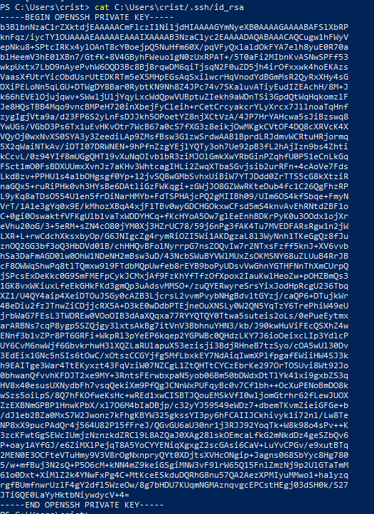
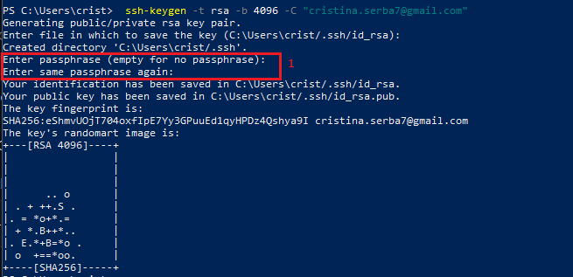
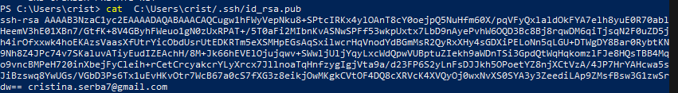
Cheile RSA sunt folosite în sistemele de autentificare, cum ar fi autentificarea Secure Shell (SSH). În exemplul dat, cheia publică poate fi furnizată unui serviciu de găzduire web pentru proiecte de dezvoltare a software-ului precum Gitlab sau Github. Pentru a se putea autentifica cu ajutorul acesteia, utilizatorul trebuie sa asocieze o parolă cu ea (1).
Cheia privată
Generarea de cheie RSA
Cheia publică

Slide 6
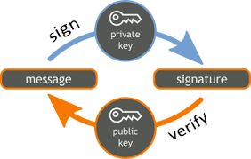
Semnătura digitală
În contextul RSA, semnătura digitală este creată folosind cheia privată a expeditorului și poate fi verificată folosind cheia publică corespunzătoare. Procesul implică criptarea unui rezumat al mesajului (numit hash) cu cheia privată a expeditorului. Orice destinatar poate verifica apoi semnătura digitală folosind cheia publică a expeditorului pentru a decripta și compara rezumatul mesajului cu rezumatul original. Dacă acestea se potrivesc, semnătura este considerată validă.

Slide 7
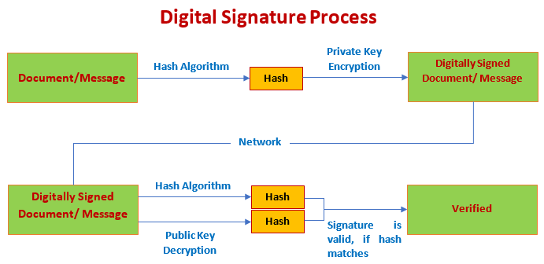
Semnătura Digitală

